Slide 1
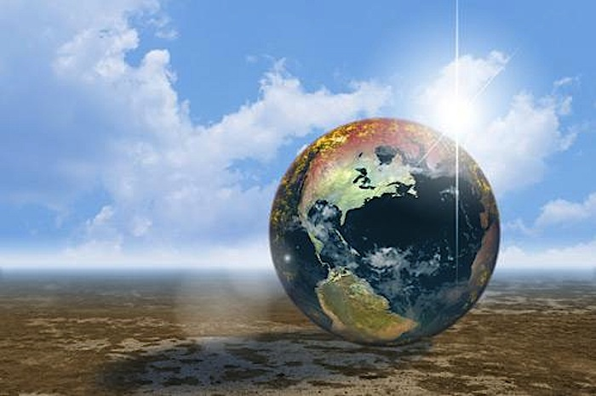
Не наследи!
Сохраним климат
с помощью простых энергетических решений

Slide 2
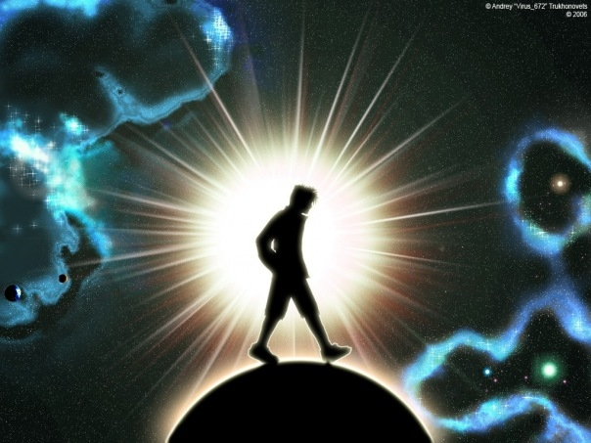
Человек шагает по планете…

Slide 3
Сегодня мы:
вспомним, что такое “парниковый эффект” и как он влияет на изменение климата;
разберемся, что же такое углеродный след;
узнаем, каким образом человечество оставляет за собой углеродный след;
поразмышляем, почему углеродный след человечества нужно сделать как можно меньше;
подумаем, как каждый из нас может уменьшить углеродный след.

Slide 4
ТЕМА: Не наследи!
Сохраним климат
с помощью простых энергетических решений
Цель:
сформулировать простые правила сохранения климата,
чтобы следовать им каждый день

Slide 5
Тема: Не наследи! Сохраним климат с помощью простых энергетических решений.
Ключевой вопрос: Как я могу уменьшить свой углеродный след?
Критерии успеха:
Я знаю, что такое углеродный след.
Я знаю, каким образом человек оставляет за собой углеродный след.
Я понимаю, почему углеродный след нужно уменьшать.
Мне известны 5 простых правил сохранения климата.
Я могу следовать правилам сохранения климата.
Я хочу следовать правилам сохранения климата.
Я буду следовать правилам сохранения климата.
Я расскажу о простых правилах сохранения климата своим родителям, друзьям и знакомым.

Slide 6
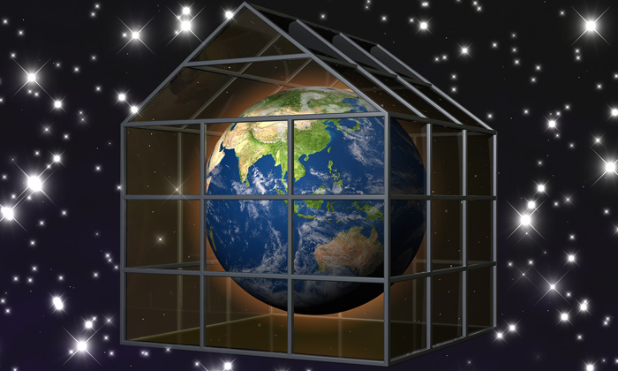
Парниковый эффект
- Что такое «парниковый эффект»?
- Почему он возникает?
- В результате чего образуются парниковые газы?
- Как парниковые газы влияют на изменение климата?
- Что происходит в результате изменения климата?
- Как уменьшить парниковый эффект?

Slide 7
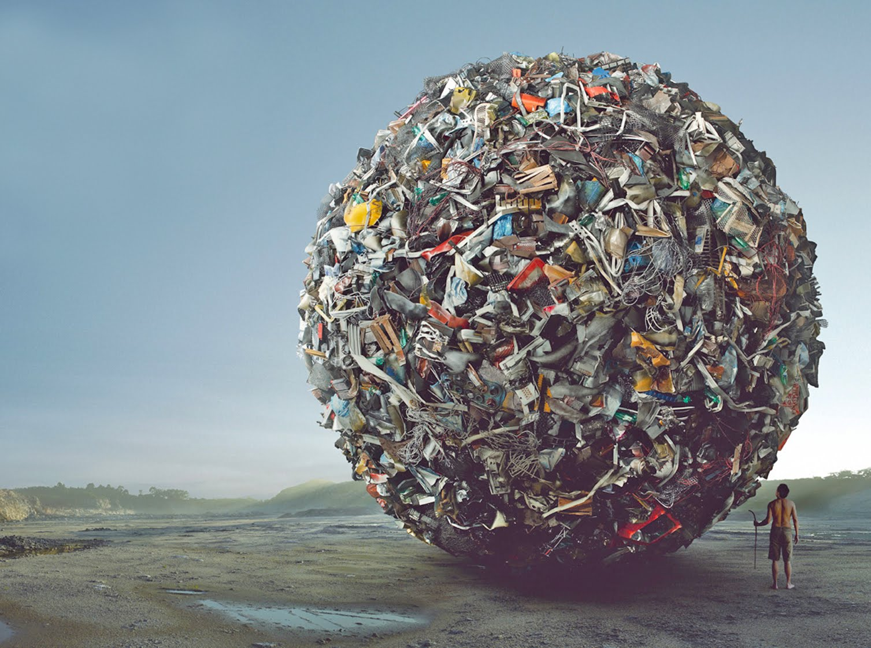
Мусор на планете
Что мы делаем?

Slide 8
Углеродный след
- Что такое углеродный след?
- От чего зависит размер этого следа?
- Как измерить свой углеродный след?

Slide 9
Критерии успеха:
Я знаю, что такое углеродный след.
Я знаю, каким образом человек оставляет за собой углеродный след.
Я понимаю, почему углеродный след нужно уменьшать.
Мне известны 5 простых правил сохранения климата.
Я могу следовать правилам сохранения климата.
Я хочу следовать правилам сохранения климата.
Я буду следовать правилам сохранения климата.
Я расскажу о простых правилах сохранения климата своим родителям, друзьям и знакомым.

Slide 10
Посоветуйте!
- Как поступать со старыми вещами и мусором?
- Как согреться в холодное время года?
- Какие сэкономить дома электричество, газ и воду?
- Какие товары следует выбирать?
- Как приготовить обед с минимальным ущербом для экологии?
- Чем заняться в свободное время?

Slide 11
Старые вещи и мусор
- скажи «Стоп!» потребительству, не гонись за модой;
- отдай вещи нуждающимся;
- почини сломанное, отремонтируй одежду;
- придумай новое применение отслужившей вещи;
- смастери поделку из бросового материала;
- раздельно собирай мусор;
- и др.

Slide 12
Электричество, газ и вода
- замени старые лампочки на энергосберегающие;
- выключай неиспользуемые
электроприборы из сети;
- не кипяти в чайнике слишком много воды;
- прими душ вместо ванны;
- накрой кастрюлю крышкой;
- уменьши струю воды, когда умываешься или моешь посуду;
- выключи воду, когда чистишь зубы;
- используй кастрюлю, которая соответствует размеру конфорки;
- установи на холодильнике регулятор в положение, близкое к минимуму;
- раздвигай шторы днем;
- выключи ненужный свет;
- установи настольную лампу;
- не стирай при слишком высокой температуре;
- и др.

Slide 13
Тепло
- утепли окна и двери;
- установи приборы регулирования и учета тепловой энергии;
- открой батареи отопления;
- застели на холодный пол ковры;
- одевайся теплее;
- и др.

Slide 14
Товары
- покупай местные товары;
- приобретай бытовую технику класса А, А+, А++;
- покупай свежие, а не консервированные или замороженные продукты;
- выбирай продукты с экологической маркировкой;
- используй многоразовые вещи вместо одноразовых;
- и др.

Slide 15
Обед
- используй в пищу сезонные продукты;
- приготовь сам, не покупай полуфабрикаты;
- и др.

Slide 16
Свободное время
- меньше пользуйся автомобильным транспортом;
- поиграй на улице с друзьями вместо того, чтобы сидеть за компьютером;
- и др.

Slide 18
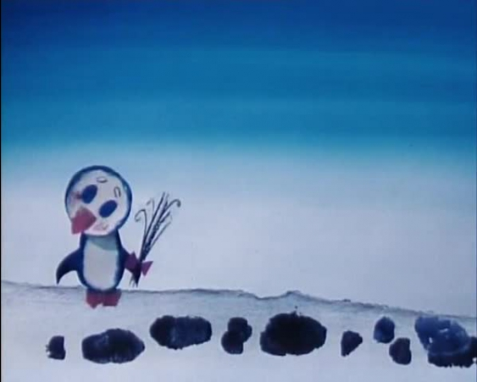
Сказка о белой льдинке
- С кем или с чем можно сравнить обитателей льдинки (пингвина, кита)?
- Назовите мотивы поступков героев мультика.

Slide 19
Что я могу сделать?

Slide 20
Оставляем след | Компенсируем ущерб
Если купил машину, | то полей комнатные цветы.
Если подогрел еду в микроволновке, | то убери и рассортируй мусор в парке, на лесной тропинке.
Если съел банан, | то смастери что-то полезное из бросового материала.
Если купил напиток в пластиковой бутылке, | то посади на подоконнике полезную зелень (петрушку, укроп).
Если приобрел новую вещь, | то посади 3 дерева.

Slide 21
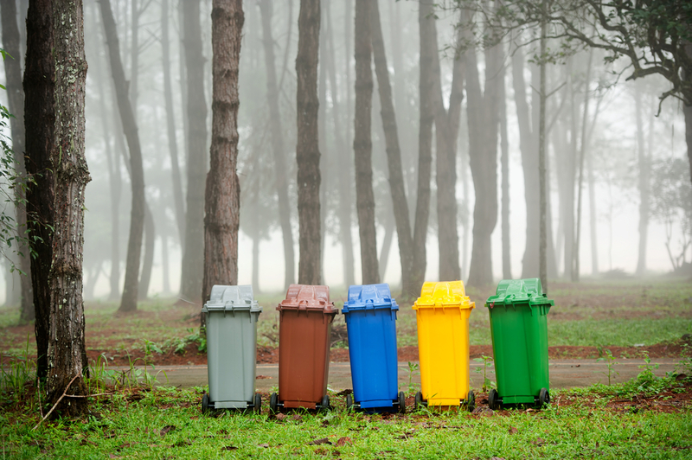
Сортировка!
Бумага
Пластик
Батарейки

Slide 22
Критерии успеха:
Я знаю, что такое углеродный след.
Я знаю, каким образом человек оставляет за собой углеродный след.
Я понимаю, почему углеродный след нужно уменьшать.
Мне известны 5 простых правил сохранения климата.
Я могу следовать правилам сохранения климата.
Я хочу следовать правилам сохранения климата.
Я буду следовать правилам сохранения климата.
Я расскажу о простых правилах сохранения климата своим родителям, друзьям и знакомым.

Slide 23
- Что нового Вы узнали?
- Что было полезным для Вас?
- Что было самым интересным?

Slide 24
Домашнее задание
Посчитать свой углеродный след.
Написать «простые правила энергосбережения» на стикерах и расклеить их в доме.
Рассказать «простые правила энергосбережения» 5-ти людям.

Slide 25
Спасибо за внимание!

